Slide 1
1-1. 과정소개
Deep Learning with Pytorch
01. Machine Learning Summary
AI, ML, DL
ML의 종류
ML PJT process (CRISP-DM)
실습환경 (Google Colab)
ML을 위한 데이터 준비
모델링
모델 평가와 예측
[실습1] 회귀 – 광고비에 따른 매출 예측 모델
[실습2] 분류 – 합격 여부 예측 모델

Slide 2
01. Machine Learning Summary
1. AI, ML, DL
구분 | 개념적 정의 | 실무 차원의 정의
AI | 기계가 인간처럼 사고하고 행동하는 것 | 규칙기반 시스템
Machine Learning | 규칙/지시(X) 데이터 기반 스스로 학습하여 추론 | 데이터 기반 패턴 학습
Deep Learning | 인공신경망을 사용하는 ML의 한 분야 | 인공신경망 + 비정형 데이터
2. ML의 종류
분류모델
예) 스팸메일 분류, 신용불량 예측
지도학습
회귀모델
예) 매출 예측
Machine
Learning
군집화
예) 고객 Segmentation
비지도학습
차원축소
강화학습
※ 환경과 상호작용 하며 “보상”을 강화

Slide 3
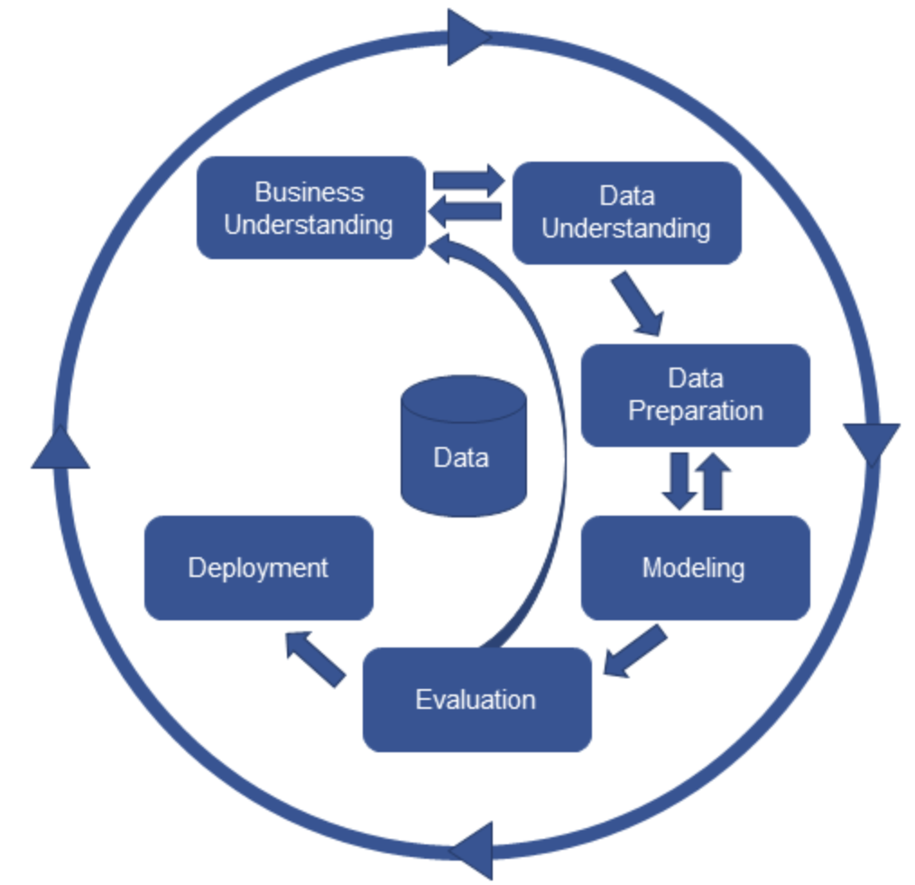
01. Machine Learning Summary
3. ML Project Process (CRISP-DM)
① 비즈니스 이해 – 비즈니스 문제의 정의, 분석 목적 및 방향 설정, 초기 가설 설정
② 데이터 이해 – 탐색적 데이터 분석
③ 데이터 준비 – 데이터 가공/전처리
④ 모델링 – 알고리즘 선택, 모델 개발, 모델 훈련
⑤ 모델 평가 – 평가지표 측정, 비즈니스 관점의 결과 해석
⑥ 배포 – 모델/결과의 실무 적용 → 프로젝트의 성공 여부 : “문제”는 무엇이며, 그 문제가 “해결”되었는가?
4. ML을 위한 데이터 준비 원칙
① 모든 셀에는 값이 있어야 한다. → 결측치 처리
② 모든 값은 숫자여야 한다. → (범주형 데이터) Encoding
③ 변수들의 값의 범위는 일정해야 한다. → Scaling (정규화/표준화)
④ 학습용 데이터와 검증용 데이터는 별개여야 한다. → 데이터 분할

Slide 4

01. Machine Learning Summary
5. 모델링
Model
Algorism
Parameter
모델학습 : 알고리즘이 데이터의 패턴을 반복적으로 파악하면서, 최적의 파라미터들을 결정해 나가는 과정
=
+
데이터와 문제에 맞게
사람이 선택
데이터 패턴 학습을 통해
모델이 자동으로 설정¹⁾
6. 모델 평가와 예측
<주어진 데이터>
<미래의 데이터>
★검증
(모의고사)
*또는 평가용 test data set
Train data set
Validation
data set
Test data
<Model>
<Final Model>
결과
★예측
(실전적용)
모델학습
1) 단 사람이 직접 설정하는 파라미터도 존재하며, 이를 Hyper parameter라 한다.

Slide 5
01. Machine Learning Summary
[실습1] 회귀 : 광고비 규모에 따른 매출을 예측하라.
[실습2] 분류 : 입학시험에 지원한 학생들의 합격여부를 예측하라.
Data : advertising.csv
Model : Linear Regression
Metrics : RMSE, MAE, MAPE, R²
Data : graduate.csv
Model : Logistic Regression
Metrics : Accuracy, Precision, Recall, F1 score

Slide 6
01. Machine Learning Summary
※ 참고. Google CoLab 사용법

Slide 7
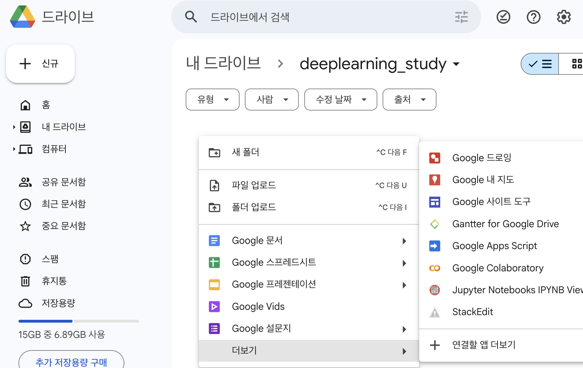
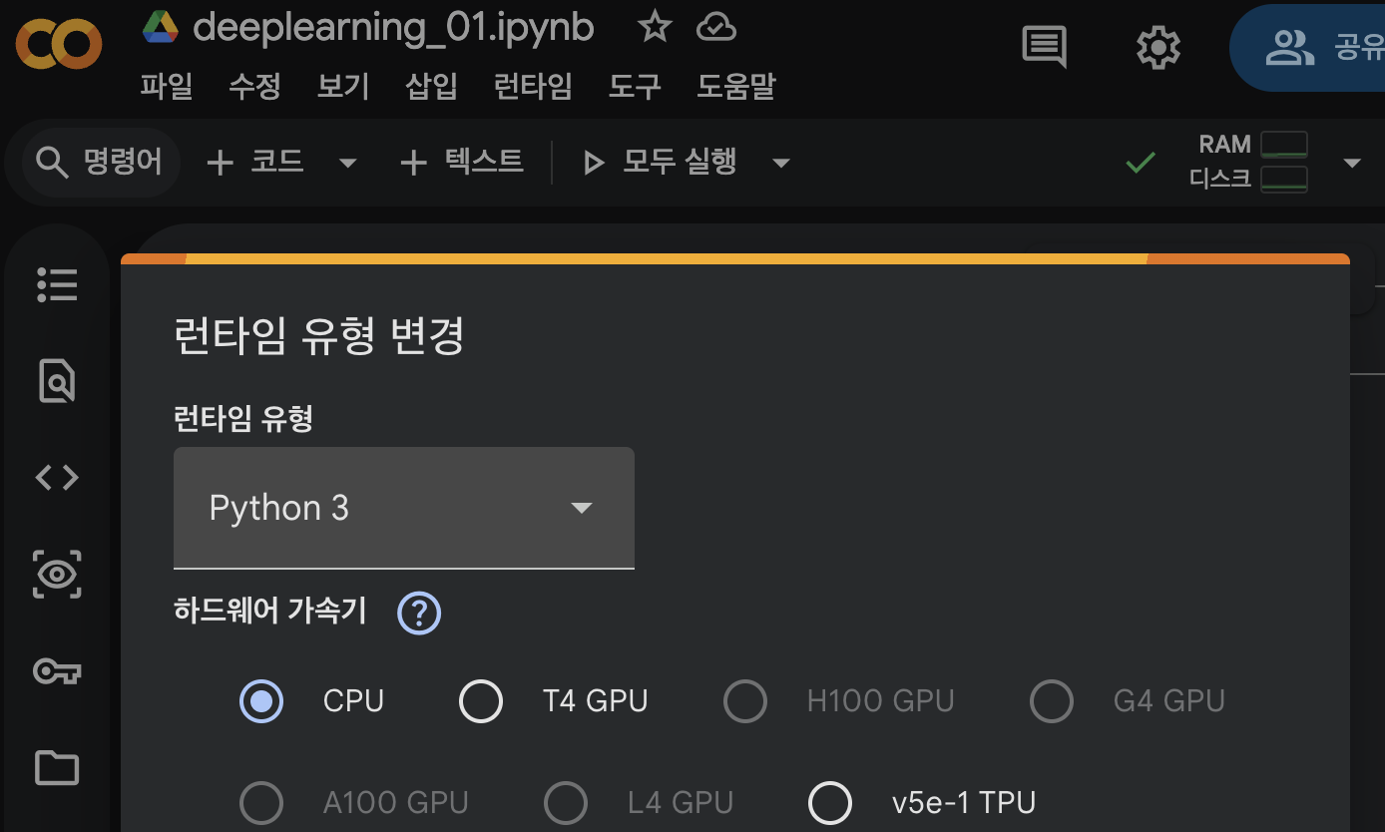
01. Machine Learning Summary
※ 딥러닝 실습을 위한 Google CoLab 환경설정 (구글계정 필요)
① 크롬 브라우저에 로그인된 상태에서, 구글 드라이브(https://drive.google.com/) 접속
② “내 드라이브” → 실습에 사용할 폴더 생성 (예. deeplearning_study, pytorch_study 등)
③ ②의 폴더에서 마우스 우클릭 → Google Colaboratory
④ 주피터 노트북의 이름 변경, Run time 연결 → Run Time을 GPU로 변경(필요시)
※ 머신러닝 실습에서는 불필요, 딥러닝 실습에서는 GPU 필수

Slide 8
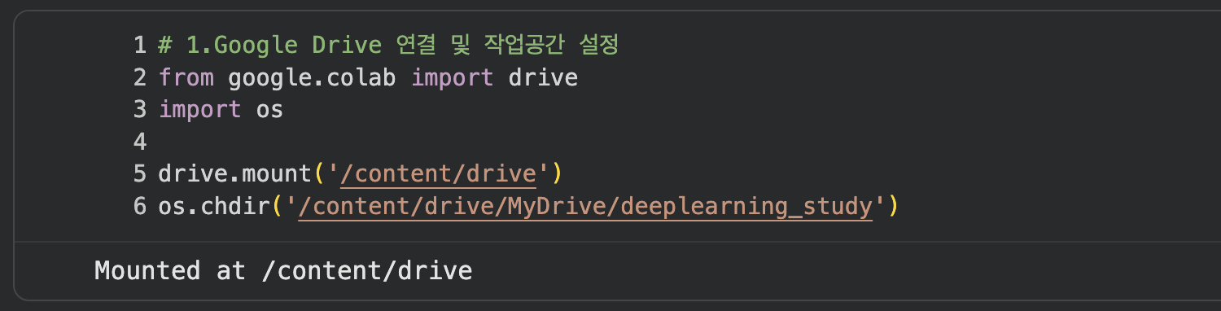
01. Machine Learning Summary
⑤ colab 노트북과 google drive를 연결하고, 작업공간을 지정
구글드라이브와 연동한다.
※ 실행하면 사용자의 승인을 요청하는 팝업창 표시됨
→ 구글 드라이브 연동 승인
지정된 폴더를 기본 작업공간으로 사용한다.
구글 드라이브 deeplearning_study 폴더에 저장된 train.csv 파일 불러오기 → df = pd.read_csv(“train.csv”)
또한 Crtl + S를 누르면 현재 노트북이 deeplearning_study 폴더에 저장됨

